Slide 1



华中师范大学
高级数据库技术 · 第九组组汇报
CENTRAL CHINA NORMAL UNIVERSITY
AGENTIC DESIGN PATTERNS · CHAPTER 9
学习与适应
Learning and Adaptation
参考书目
智能体如何突破预设参数，
经由经验与环境交互实现自主进化
《Agentic Design Patterns》
A Hands-On Guide to Building Intelligent Systems
Antonio Gulli & Mauro Sauco
本章回答：智能体凭什么能越用越聪明？
六种学习范式
PPO / DPO 对齐算法
三大自进化系统
第九组
第 9 章 / 全书 28 章
2026 年 10 月

Slide 2

CONTENTS
目录
01
为什么：动态环境下的智能体困境
P4 – P5
预编程逻辑为何会在真实场景中失效
本次汇报按四个层次展开：
从问题到原理，再到案例与启示。
02
是什么：从学习范式到对齐算法
P7 – P15
六种学习路径，PPO 与 DPO 的取舍
03
怎么做：三大自进化系统案例
P17 – P26
SICA 自改代码 · AlphaEvolve · OpenEvolve
04
怎么用：模式提炼与实践启示
第 9 章 / 全书 28 章
P28 – P31
模式全景、要点回顾与开放讨论
建议时长 20–25 分钟
第九组 · 学习与适应
02 / 33

Slide 3

第一部分
为什么：动态环境下的
智能体困境
01
问题
预编程逻辑只能覆盖设计阶段已经设想过的情况，无法自动扩展
代价
一旦遇到设计外的新情境，系统表现就可能明显下滑并持续恶化
WHY IT MATTERS
出路
把学习与适应机制内建进系统，让它依据新数据与新反馈自我精炼
本章主线：让智能体从「机械执行指令」，演进为「能随时间持续优化的系统」
第九组 · 学习与适应
03 / 33

Slide 4
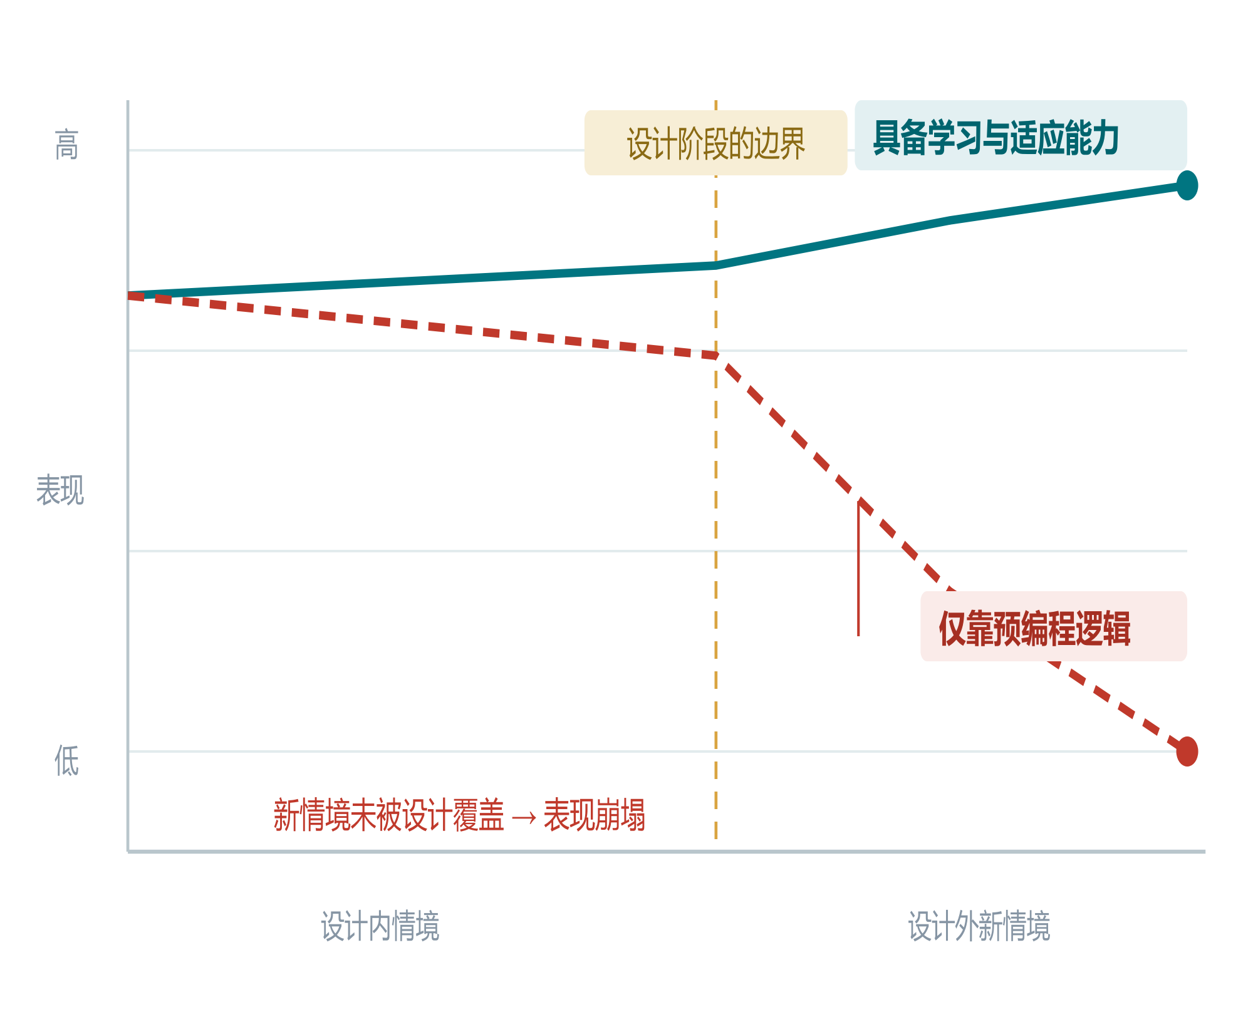

第 9 章 · 学习与适应
华中师范大学 · 高级数据库技术
预编程逻辑的边界
问题所在
三类典型失效
任务表现随环境变化的变化趋势
示意图 · 非实测数据
书中所指"设计阶段未覆盖的新情境"
01
需求漂移
业务规则随时间改写，原逻辑未同步
02
分布变化
输入数据的统计特征与训练期不同
03
全新场景
从未出现过的任务类型突然到来
书中原话：若不能从经验中学习，智能体便无法持续优化策略——这种僵化会直接限制其在复杂真实场景中的自主运行能力。
第九组 · 学习与适应
04 / 33

Slide 5

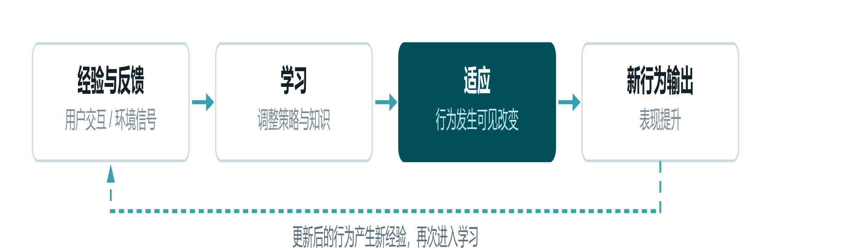
第 9 章 · 学习与适应
华中师范大学 · 高级数据库技术
学习 ≠ 适应
核心定义
学习
LEARNING
适应
ADAPTATION
智能体调整自己的思考方式、
行为策略或知识结构
学习所带来的、
行为或知识上的可见变化
外显为
推理策略
行动方式
内部知识
行为改变
表现提升
应对新情境
发生在系统内部，是「机制」
可被外部观测到，是「结果」
持续学习的闭环
示意图
第九组 · 学习与适应
05 / 33

Slide 6
第二部分
是什么：从学习范式
到对齐算法
02
范式
强化学习、监督学习、无监督学习等六条学习路径的适用边界
算法
PPO 用裁剪保证稳定更新，DPO 直接优化人类偏好数据
WHAT IT IS
取舍
稳定与简洁之间的权衡，决定了工程实现路径的选择
范式决定「从什么信号学」，算法决定「怎么稳定地学」
第九组 · 学习与适应
06 / 33

Slide 7







第 9 章 · 学习与适应
华中师范大学 · 高级数据库技术
六种学习范式全景
The Big Picture
01
02
03
强化学习
监督学习
无监督学习
Reinforcement Learning
Supervised Learning
Unsupervised Learning
尝试动作，好结果得奖励、坏结果受惩罚，在变化情境中学到最优行为。
从标注样本中学习输入到期望输出的映射，支撑决策与模式识别。
从未标注数据中发现隐含关联与模式，形成对环境的心智地图。
适用：机器人控制 / 博弈
适用：邮件分拣 / 趋势预测
适用：数据探索 / 聚类洞察
04
05
06
LLM 少样本 / 零样本
在线学习
基于记忆的学习
Few-Shot / Zero-Shot
Online Learning
Memory-Based Learning
借助大模型，仅用极少示例或清晰指令即可快速适应新任务与新情境。
持续用新数据更新知识，是实时反应与动态环境中持续适应的关键。
回忆过去经验，在相似情境下调整当前行为，增强情境感知与决策。
适用：新指令 / 新场景即时应答
适用：连续数据流处理
适用：具备记忆召回能力
第九组 · 学习与适应
07 / 33

Slide 8
第 9 章 · 学习与适应
华中师范大学 · 高级数据库技术
经典三范式：信号从哪来
范式的区别在信号
范式详解 · 上
奖励、标注
与结构
强化学习
信号
机制
应用
环境给出的奖励与惩罚
试错探索，逐步逼近最优策略
机器人控制、游戏智能体
Reinforcement Learning
三者都遵循同一条逻辑：
把某种「学习信号」转换为
更优的行为策略。
信号
机制
应用
监督学习
人工标注的输入—输出对
拟合映射函数，最小化预测误差
邮件分拣、趋势预测
Supervised Learning
· 奖励信号 → 试错
无监督学习
信号
机制
应用
Unsupervised Learning
无标签数据自身的结构
发现隐含关联与聚类模式
数据探索、环境心智地图
· 标注信号 → 映射
· 结构信号 → 发现
第九组 · 学习与适应
08 / 33

Slide 9




第 9 章 · 学习与适应
华中师范大学 · 高级数据库技术
LLM 时代的三条新路径
范式详解 · 下
04
05
06
少样本 / 零样本
在线学习
基于记忆的学习
Few-Shot · Zero-Shot
Online Learning
Memory-Based Learning
借助大语言模型，只需极少示例或一段清晰指令，智能体就能适应全新任务。
智能体用源源不断的新数据持续更新自身知识，不需要停机重训。
回忆过去在相似情境下的经验，据此调整当前的动作与判断。
把「定制模型」变成「改写提示」
支撑实时反应与滚动决策
增强情境感知能力
新指令、新场景可即时应答
是动态环境持续适应的关键
让决策参考历史经验
适应成本从训练级降到提示级
知识随数据流持续更新
把历史经验变成当前判断依据
第九组 · 学习与适应
09 / 33

Slide 10
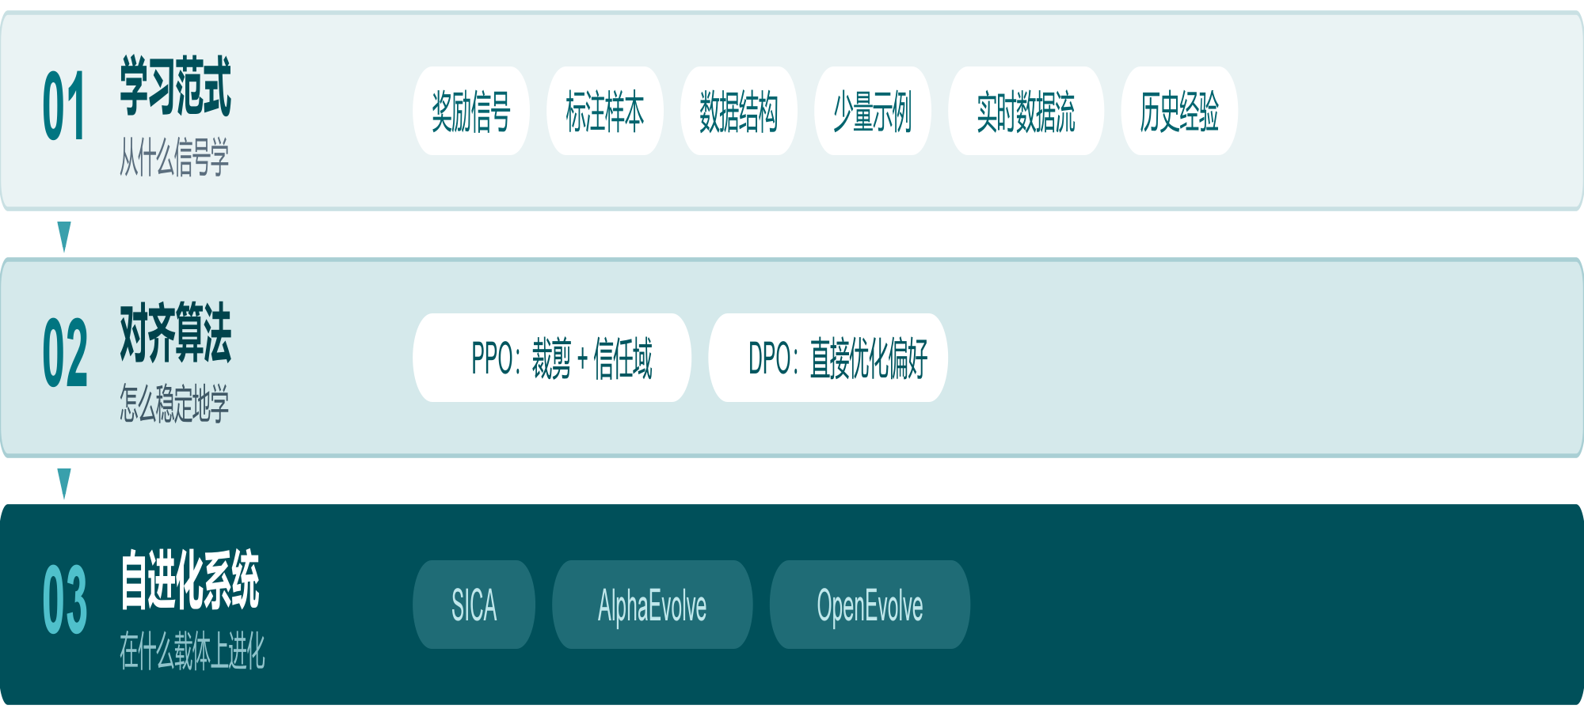
第 9 章 · 学习与适应
华中师范大学 · 高级数据库技术
从范式到算法：三层递进
适应能力的三个建设层次
概念示意
范式回答
算法回答
系统回答
「从什么信号学」
「怎么稳定地学」
「在什么载体上进化」
决定可用的学习来源与数据形态
保证一次更新不会毁掉已有能力
决定学习是改权重，还是直接改代码
第九组 · 学习与适应
10 / 33

Slide 11


第 9 章 · 学习与适应
华中师范大学 · 高级数据库技术
PPO：把更新限制在信任域内
对齐算法 · 一
PROXIMAL POLICY OPTIMIZATION
收集数据
1
PPO
智能体以当前策略与环境交互（例如玩一局游戏），收集一批「状态—动作—奖励」轨迹。
近端策略优化
评估替代目标
2
估算一次策略更新会如何改变期望奖励；但并不一味最大化该量，而是使用带「裁剪」的替代目标函数。
适用于动作空间连续的场景，例如控制机器人关节、控制游戏角色。
核心：对策略做小步、谨慎的更新，避免剧烈变化导致性能崩溃。
裁剪机制
稳定性的关键
3
在当前策略周围划定「信任域」或安全区，禁止更新与现行策略偏离过大——如同给智能体装上安全阀。
简言之，PPO 在「提升性能」与「贴近已知可行策略」之间取得平衡，减少训练中的灾难性失败，使学习更稳定。
第九组 · 学习与适应
11 / 33

Slide 12
第 9 章 · 学习与适应
华中师范大学 · 高级数据库技术
裁剪机制：给策略装上安全阀
PPO 稳定性的来源
信任域的宽窄由超参数 ε 控制，ε 越小越保守
PPO 的裁剪替代目标函数
示意图 · 以 ε = 0.2 为例
信任域
在当前策略周围划出一个安全区，把新策略与旧策略的概率比限制在 1±ε 之内，ε 通常取 0.1–0.2。
削平收益
一旦新策略与旧策略偏离过多，目标值不再增长——多走的部分拿不到额外奖励，更新自然收敛。
安全阀效应
裁剪阻止智能体迈出过大、冒险的一步，从而保住已经学到的东西，避免性能崩溃。
裁剪如同安全阀，避免智能体迈出过大、冒险的一步，而毁掉已得的进展。
第九组 · 学习与适应
12 / 33

Slide 13
第 9 章 · 学习与适应
华中师范大学 · 高级数据库技术
DPO：直接对齐偏好，跳过奖励模型
PPO 路径
传统两步法
DPO 路径
直接法，少一层代理
人类偏好数据
奖励模型
策略更新
第 1 步
训练奖励模型
收集人类对回复的评分或比较数据（如「A 比 B 好」），单独训练一个奖励模型，预测人类会打多少分。
不训练、也不调用奖励模型
省掉一整个独立的模型及其训练与在环调用。
直接用偏好数据更新策略
第 2 步
用 PPO 微调
借由偏好数据与最优策略之间的数学关系完成优化。
再用 PPO 微调大模型，让它生成在奖励模型看来得分最高的回复——奖励模型充当「裁判」。
教模型「偏爱什么」
提高生成被偏好回复的概率，降低生成不被偏好回复的概率。
已知风险：奖励模型被「钻空子」
大模型可能找到奖励模型的漏洞，让质量欠佳的回复仍获得高分，训练既复杂又不稳定。
对齐路径因此更短、更稳：绕开了单独训练奖励模型及其在环调用所带来的复杂性与不稳定。
第九组 · 学习与适应
13 / 33

Slide 14
第 9 章 · 学习与适应
华中师范大学 · 高级数据库技术
PPO 与 DPO：全流程对比
差在哪一层
关键差异
两条对齐流水线
流程示意
同一份偏好数据，两种使用方式
中间层
PPO
需要额外训练一个奖励模型
DPO
不需要任何独立代理模型
稳定性
PPO
靠裁剪把更新限制在信任域
DPO
靠偏好关系直接约束策略
主要风险
PPO
奖励模型可能被大模型绕过
DPO
效果取决于偏好数据质量
第九组 · 学习与适应
14 / 33

Slide 15
第 9 章 · 学习与适应
华中师范大学 · 高级数据库技术
小结：两种对齐思路的取舍
书中顺序：先 PPO，后 DPO
PPO
稳定，但多一层
DPO
直接，但依赖数据
奖励模型充当「裁判」
跳过奖励模型
把人类反馈先固化成可复用的打分器，后续训练都向它看齐。
不把偏好先翻译成分数，直接用偏好数据更新策略参数，少一层代理。
裁剪 + 信任域
直接关联最优策略
每一步只允许小幅偏离当前策略，避免一次冒进更新毁掉已有进展。
提高生成被偏好回复的概率，同时降低不被偏好回复的概率。
适合连续动作空间
专为大模型对齐而生
常用于控制机器人关节、驱动游戏角色等连续决策场景。
是较新的方法，专门用于把大语言模型与人类偏好对齐。
代价：两步流程既复杂又不稳定：大模型可能找到奖励模型的漏洞，让质量欠佳的回复仍获得高分。
代价：对齐效果直接取决于偏好数据的质量与覆盖范围，数据偏差会被直接学进去。
PPO 用「多一层模型 + 裁剪」换取稳定，DPO 用「少一层代理」换取简洁；选哪条路，取决于数据形态与工程约束。
第九组 · 学习与适应
15 / 33

Slide 16
第三部分
怎么做：三大自进化
系统案例
03
SICA
智能体直接修改自己的源代码，用历史表现驱动迭代精炼
AlphaEvolve
Google 用大模型组合与进化算法，自主发现并优化算法
HOW IT WORKS
OpenEvolve
把进化式编程智能体工程化开源，可进化整个代码文件
三个案例，展示「自改进」从研究概念走向工程实现的三条路径
第九组 · 学习与适应
16 / 33

Slide 17
第 9 章 · 学习与适应
华中师范大学 · 高级数据库技术
三大自进化系统全景
三者都在回答：让什么来自我改进？
SICA
01
AlphaEvolve
02
OpenEvolve
03
Self-Improving Coding Agent
Google · Algorithm Discovery
Open-Source Evolutionary Agent
自改进编程智能体
算法发现与优化智能体
开源进化式编程智能体
学习对象
学习对象
学习对象
自身的源代码
算法与程序本身
整个代码文件（不止单函数）
关键机制
关键机制
关键机制
回顾历史版本并按成功率、耗时、算力加权打分，选最优版本继续改写代码，再跑分入库
Gemini Flash 批量生成候选、Pro 深入精炼，自动评估打分后反馈迭代，配合进化算法框架
控制器编排程序采样器、程序数据库、评估器池与 LLM 集成，持续生成—评估—选择
代表成果
代表成果
代表成果
Smart Editor、AST Symbol Locator 等工具
数据中心调度降 0.7% 算力、核心内核提速 23%
多语言、兼容 OpenAI API、支持分布式评估
第九组 · 学习与适应
17 / 33

Slide 18
第 9 章 · 学习与适应
华中师范大学 · 高级数据库技术
SICA：一个会改自己代码的智能体
原书图 1
SICA 基于过往版本的自改进过程
CASE STUDY · SICA
原书 Fig.1
它既是修改者，
也是被修改的对象
迭代自改进
回顾历史版本与其基准表现，挑出最优版本作为下一轮改动的起点。
直接改写代码库
分析档案找出可改进之处，直接修改自身源码，再跑基准测试并记录结果。
不依赖传统训练
改进锚定在可观测的表现上，因而不必依赖传统离线训练范式。
图源：Robeyns, Aitchison & Szummer, A Self-Improving Coding Agent (arXiv:2504.15228v2)
第九组 · 学习与适应
18 / 33

Slide 19
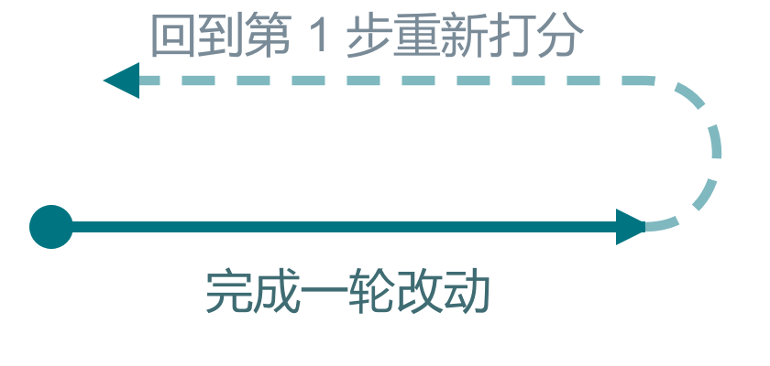
第 9 章 · 学习与适应
华中师范大学 · 高级数据库技术
SICA 的四步自改进循环
对应原书图 1 的展开细节
01
02
03
04
回顾档案并打分
选出最优版本
分析并改写代码
跑分并记录入库
回顾历史版本与其基准表现，按成功率、耗时与算力成本加权，算出每个版本的性能得分。
得分最高的版本被挑选出来，成为下一轮自我改动的起点，而不是从零开始试。
分析档案找出可改进之处，直接修改自身的代码库——它是自己的修改者。
新版本在基准测试上重新跑分，结果写回档案，等待下一轮被挑选与比较。
这个循环往复的机制，让 SICA 的改进直接锚定在可观测的表现上—— 每一次改动都要经受基准测试的检验，不合格的版本自然被档案淘汰。
第九组 · 学习与适应
19 / 33

Slide 20
第 9 章 · 学习与适应
华中师范大学 · 高级数据库技术
SICA 自己长出了哪些能力
这些工具都不是人类预先写好的
代码编辑侧
从「整文件覆盖」到「按 AST 精准改」
代码导航侧
目标：在大代码库里快速、准确定位一个符号的定义
1
整文件覆盖
最初的基础方式：改动一次就重写整个文件，简单但代价高。
1
AST Symbol Locator
用代码的结构图（AST）在代码库中定位定义，比纯文本匹配更准确。
2
Smart Editor
更智能、更具情境感的编辑方式，能理解上下文而不是盲目重写。
3
Diff-Enhanced Smart Editor
Hybrid Symbol Locator
引入 diff 做定向修改与模式化编辑，只改该改的地方。
2
把快速文本搜索与 AST 校验结合起来，先快速缩小范围，再精确确认。
4
Quick Overwrite Tool
用于快速覆盖，降低简单改动所需处理量，避免小题大做。
3
Optimized AST Parsing
Minimal Diff Output Optimization
在混合定位器中只解析相关代码段而不是整库，显著提升搜索速度。
5
配合 Context-Sensitive Diff Minimization 与 AST 解析，把输出压到最小；另加 SmartEditor Input Normalizer 规整输入。
第九组 · 学习与适应
20 / 33

Slide 21
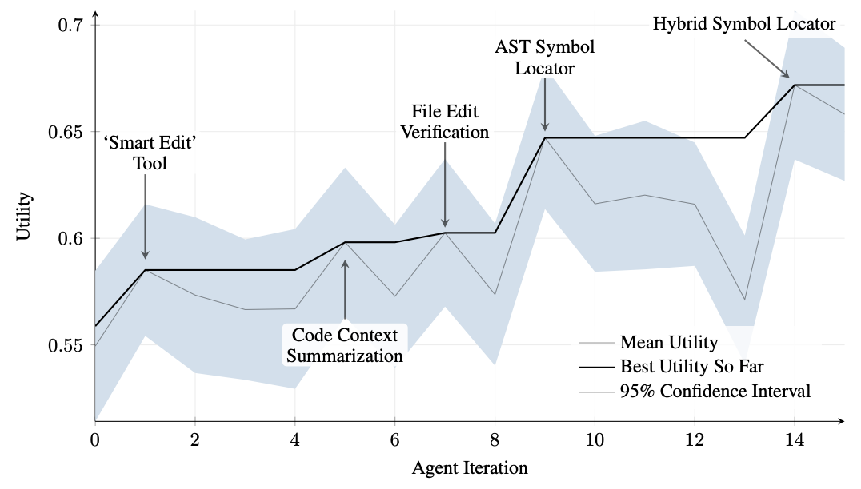
第 9 章 · 学习与适应
华中师范大学 · 高级数据库技术
SICA 的实测表现：14 轮迭代
原书图 2
各迭代上的性能表现
原书 Fig.2
起点
终点
净提升
0.56
0.67
+0.11
迭代 0
迭代 14
相对约 +20%
曲线上被标注的五个关键改进
迭代 1
“Smart Edit” Tool
编辑侧
迭代 5
Code Context Summarization
编辑侧
迭代 7
File Edit Verification
编辑侧
迭代 9
AST Symbol Locator
导航侧
迭代 14
Hybrid Symbol Locator
导航侧
每一次抬升背后都是一次具体的工程改进，而不是单纯的调参。
图源：Robeyns, Aitchison & Szummer（原图注明关键改进已标注在曲线上）
第九组 · 学习与适应
21 / 33

Slide 22



第 9 章 · 学习与适应
华中师范大学 · 高级数据库技术
SICA 的架构：子智能体与监督者
自改进系统凭什么「不跑偏」
SICA 的结构组成
据原书正文整理
子智能体负责拆解
主智能体像调用工具一样调度编程、解题、推理三个子智能体，在漫长的元改进迭代中把上下文长度控制在可用范围内。
监督者负责纠偏
异步监督者周期性检视主智能体是否陷入循环、停滞或异常路径，必要时发出通知甚至直接终止本次执行。
上下文结构决定效率
系统提示、核心提示与助手消息的三段式组织，直接决定信息流转效率与运行的时间、成本开销。
第九组 · 学习与适应
22 / 33

Slide 23




第 9 章 · 学习与适应
华中师范大学 · 高级数据库技术
AlphaEvolve：用进化搜索算法
案例 B
GOOGLE · ALGORITHM DISCOVERY
Flash 批量生成候选
AlphaEvolve
1
用 Gemini Flash 生成大量初始算法提案，先把搜索的广度铺开，保证候选的多样性。
由 Google 开发的智能体，用于自动发现与优化算法，目标是同时推进理论数学与实用计算应用。
Pro 深入分析与精炼
2
由 Gemini Pro 对候选做更深入的分析与改写，把「能跑」的提案变成「更好」的提案。
自动评估并反馈
3
提案按预设标准自动评估打分，分数回灌到下一轮生成，驱动算法在迭代中持续进化。
三个组成部分
大模型组合（Flash + Pro）
自动评估系统
进化算法框架
这是一条「生成 → 评估 → 再生成」的闭环：搜索空间由大模型提供，选择压力由自动评估提供。
第九组 · 学习与适应
23 / 33

Slide 24
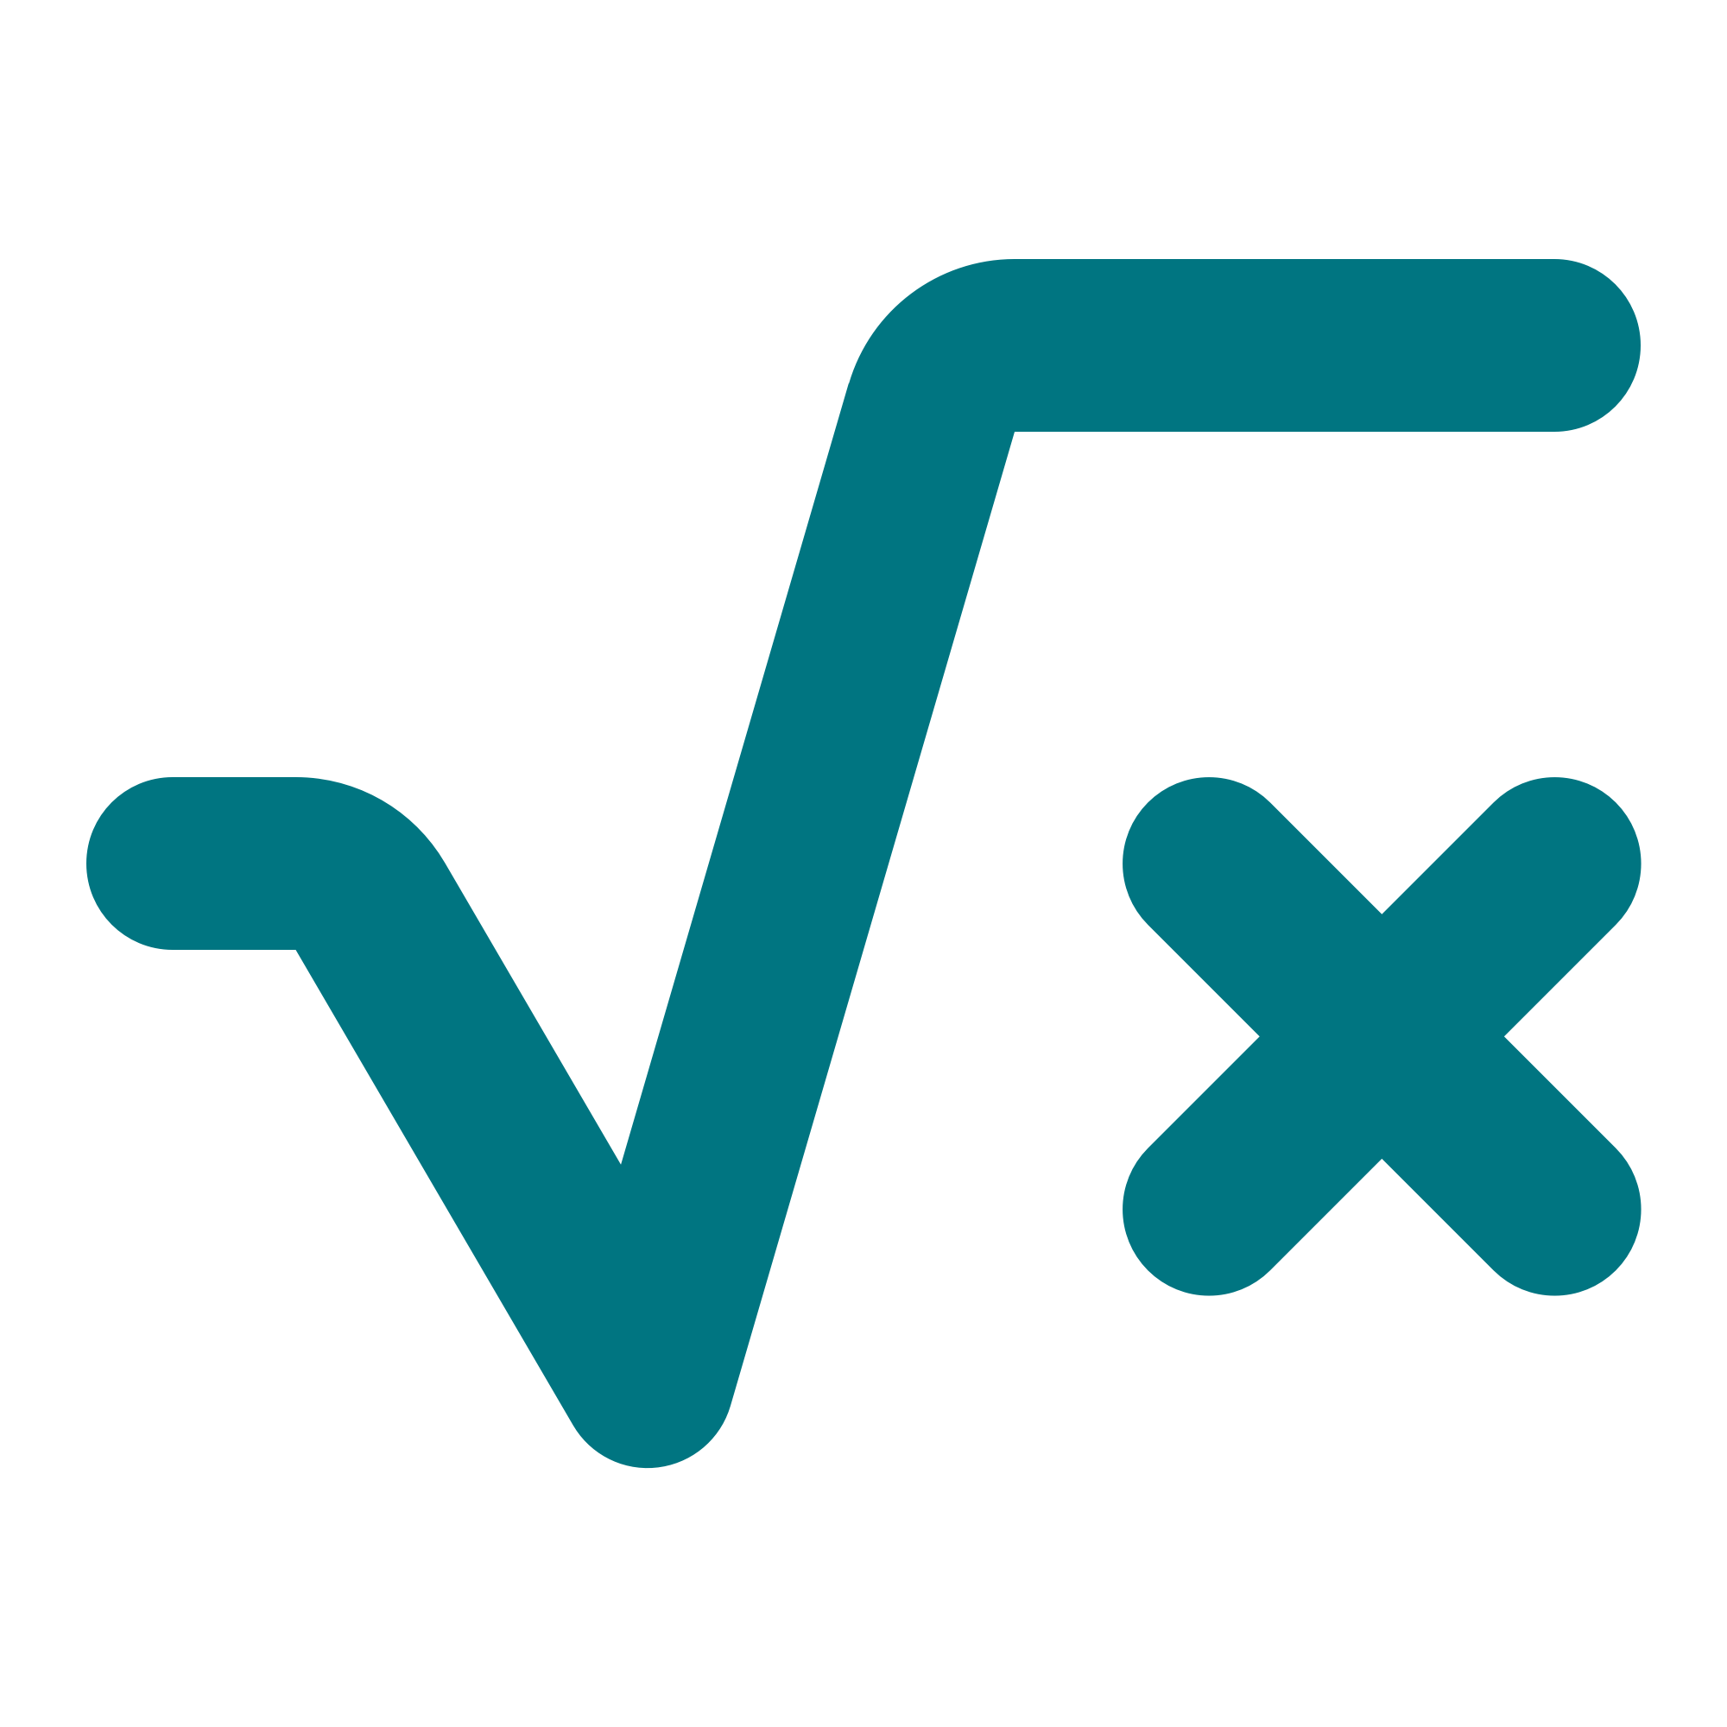
第 9 章 · 学习与适应
华中师范大学 · 高级数据库技术
AlphaEvolve 的成绩单
已部署于 Google 基础设施
实用计算场景中的实测收益
数据来源：原书正文
基础研究侧的两个结果
48 次
75% / 20%
这组数据说明了什么
发现 4×4 复矩阵乘法新算法，仅需 48 次标量乘法，优于此前已知结果。
在 50 余个数学开放问题上，约 75% 复现了已知最优解，约 20% 改进了既有解。
智能体既能优化工程参数，也能参与基础研究：
在一个巨大的算法空间里持续试探、评估、保留更优解，这是「学习与适应」在系统层面的直接体现。
第九组 · 学习与适应
24 / 33

Slide 25
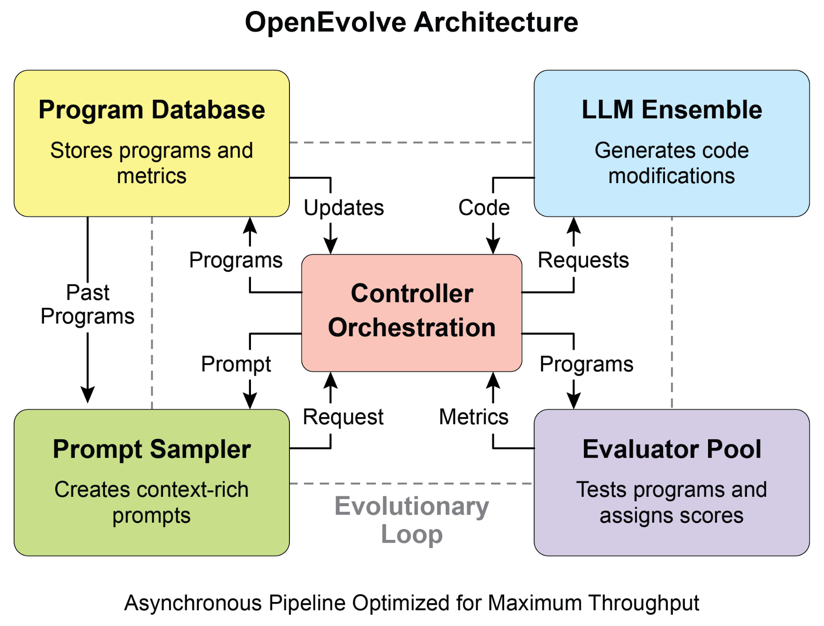




第 9 章 · 学习与适应
华中师范大学 · 高级数据库技术
OpenEvolve：开源版进化编程智能体
原书图 3
OpenEvolve 的内部架构
CASE STUDY · OPENEVOLVE
原书 Fig.3
把「生成—评估—选择」
做成可复用的开源框架
控制器统一编排
协调程序采样器、程序数据库、评估器池与 LLM 集成四类组件。
能进化整个文件
不局限于单个函数，可对完整代码文件做迭代优化。
多语言 + 兼容 OpenAI API
支持多种编程语言，可接入任意兼容 OpenAI 接口的模型。
多目标与分布式评估
支持多目标优化、灵活提示工程与分布式评估，应对复杂任务。
图源：原书 Fig.3
程序采样器
程序数据库
评估器池
LLM 集成
第九组 · 学习与适应
25 / 33

Slide 26

第 9 章 · 学习与适应
华中师范大学 · 高级数据库技术
OpenEvolve 怎么跑起来
原书代码片段
HOW TO RUN
from openevolve import OpenEvolve
# 初始化：初始程序 + 评估脚本 + 配置文件
evolve = OpenEvolve(
initial_program_path=
"path/to/initial_program.py",
evaluation_file="path/to/evaluator.py",
config_path="path/to/config.yaml",
)
# 启动进化：运行 1000 次迭代
best_program = await evolve.run(
iterations=1000)
# 读取结果：打印最优程序的指标
print("Best program metrics:")
for name, value in \
best_program.metrics.items():
print(f" {name}: {value:.4f}")
十几个字符，
就能启动一次进化
initial_program_path
进化的起点程序，整轮优化的出发点
整个调用只有三步：初始化系统、启动进化、读取最优结果。 复杂的搜索过程，被封装在框架内部。
evaluation_file
给每个候选程序打分的评估脚本
config_path
控制迭代次数与搜索策略的配置
1000 = 进化迭代次数，越大越可能找到更优解
iterations=1000
进化迭代次数，数字越大越可能找到更优解
第九组 · 学习与适应
26 / 33

Slide 27
第四部分
怎么用：模式提炼与
实践启示
04
全景
用一张图收束本章的核心机制：学习与适应模式
准则
明确这个模式什么时候该用、什么时候不必用
HOW TO USE
讨论
把讨论权交回课堂：自改进系统的边界在哪里
从「是什么」到「怎么用」，把这一章变成可以带走的判断力
第九组 · 学习与适应
27 / 33

Slide 28
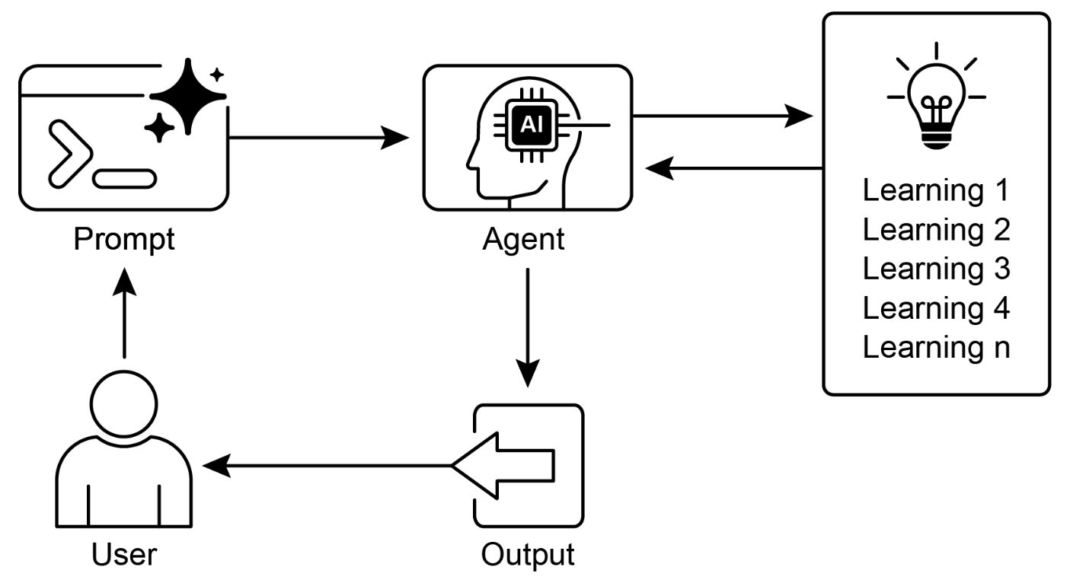

第 9 章 · 学习与适应
华中师范大学 · 高级数据库技术
学习与适应模式：一图收束
原书图 4
学习与适应模式
THE PATTERN
原书 Fig.4
输出回到用户，
学习留在了系统里
Agent ↔ Learning 1..n
智能体与学习模块双向交互：既读取已有学习成果，也把新的经验写回去。
Learning 1..n 可持续累积
学习是可累积的多轮过程，版本编号随迭代递增，而不是一次性的动作。
Output → User → Prompt 闭环
输出回到用户，用户再发出新的提示，智能体带着累积的学习再次响应。
这个模式的价值在于：它把「一次对话」变成了「一条可积累的能力曲线」。
图源：原书 Fig.4
User
Prompt
Agent
Learning 1..n
Output
第九组 · 学习与适应
28 / 33

Slide 29

第 9 章 · 学习与适应
华中师范大学 · 高级数据库技术
At a Glance：问题、思路与经验法则
What
Why
When
问题
思路
经验法则
预编程逻辑在动态环境中会失效
把静态智能体改造成动态演进系统
动态、不确定、演进的场景才用
智能体常运行在动态、不可预测的环境中，单靠预编程逻辑往往不足。一旦遇到设计阶段未覆盖的新情境，系统表现就可能明显下滑，且无法自行恢复。
标准做法是把学习与适应机制内建进系统，让它基于新数据与交互自主精炼知识与行为，而不是等待人工重新编程。
构建必须运行于动态、不确定或持续演进环境中的智能体时使用本模式；对需要个性化、持续性能改进以及自主应对新情境的应用尤为关键。
若不能从经验中学习，便无法持续优化策略或实现个性化交互，这种僵化会直接限制其在复杂真实场景中的自主性。
可用方法涵盖从强化学习到自修改等进阶技术（如 SICA）；AlphaEvolve 等进一步结合 LLM 与进化算法，发现全新的高效解法。
反之，环境稳定、规则明确的场景不必引入——学习机制本身也带来额外的数据流与工程开销。
第九组 · 学习与适应
29 / 33

Slide 30
第 9 章 · 学习与适应
华中师范大学 · 高级数据库技术
Key Takeaways：九条要点
本章要点
RL · SL · SICA · AlphaEvolve · OpenEvolve
SUMMARY
1
学习与适应的本质
4
工具是逐步长出来的
7
何时该用它
九条
可带走的结论
智能体利用过往经验，把同一件事做得更好，并能应对此前未遇到过的新情境与新任务。
Smart Editor、AST Symbol Locator 这些工具，都是在自改进循环中逐步出现的产物。
当环境持续变化、结果高度不确定，或者需要强个性化交互的时候，就该考虑它。
前三条讲清概念，中间四条讲清系统怎么搭，最后两条回答它适合用在哪。
2
「适应」是可见变化
5
子智能体 + 监督者
8
工程配套不可少
一个负责把大任务拆解成小步骤，一个负责在系统跑偏时及时把它拉回到正轨上。
要接入机器学习的工具链，并管理好训练数据与推理数据流的走向，缺一不可。
学习是内部发生的过程，适应则是它带来的、可以在外部观察到的行为或知识改变。
6
上下文窗口的组织
9
自主编辑是可行的
3
SICA 的自改进方式
系统提示、核心提示与助手消息三者如何组织，直接决定了智能体每一轮的运行效率。
只要配齐基础编程工具，智能体就能修改自己，并在基准测试上取得稳定进步。
基于自己过往的表现直接修改自身代码，让能力随一次次迭代持续演进。
整理自原书 Key Takeaways
第九组 · 学习与适应
30 / 33

Slide 31




第 9 章 · 学习与适应
华中师范大学 · 高级数据库技术
讨论与思考
OPEN QUESTIONS
这一章留下了三个我们自己也还没想清楚的问题
Q1
安全边界
Q2
方法论迁移
Q3
工程落地
谁来监督监督者？
和数据库自治运维同构吗？
能用在查询优化上吗？
SICA 用另一个 LLM 作为异步监督者，专门发现循环与停滞。可如果监督者本身也会犯错、也存在盲区，那么自改进系统的安全边界究竟应该划在哪里，又该由谁来监督它？
数据库领域的自治运维同样依赖「观测—决策—调整」的闭环，也同样会遇到连续决策与状态漂移的问题。那么这两套方法论能否互相借鉴，把经验迁移过来？
如果把执行计划或索引选择交给一个可自改进的智能体，让它依据真实代价反馈不断迭代，这条路可行吗？瓶颈会出现在代价模型的准确性，还是搜索空间的大小？
以上是第九组对第 9 章的汇报，欢迎老师和同学们批评指正。
第九组 · 学习与适应
31 / 33

Slide 32
第 9 章 · 学习与适应
华中师范大学 · 高级数据库技术
09
第九小组成员分工
负责成员
负责任务
报告内容
汇报人
吴俊德
汇报主讲、整体框架设计
全书定位、第 9 章导入与总结收束
小组成员
柴胜利
学习范式与对齐机制梳理（兼 PPT 制作）
六种学习范式、PPO 与 DPO 对比
小组成员
龚德伟
SICA 自改进系统分析
SICA 四步循环与 14 轮迭代实测
小组成员
李胜宇
AlphaEvolve 案例研究
进化搜索框架与四类应用成绩
小组成员
熊宇
OpenEvolve 与模式提炼
开源进化编程实践与模式收束
华中师范大学
第九组 · 学习与适应
32 / 33

Slide 33


华中师范大学
CENTRAL CHINA NORMAL UNIVERSITY
本章参考文献
1
Sutton & Barto (2018). Reinforcement Learning: An Introduction. MIT Press.
THANKS FOR LISTENING
谢谢
2
Goodfellow, Bengio & Courville (2016). Deep Learning. MIT Press.
3
Mitchell (1997). Machine Learning. McGraw-Hill.
Q & A
4
Schulman et al. Proximal Policy Optimization Algorithms. arXiv:1707.06347
《Agentic Design Patterns》第 9 章 · 学习与适应
高级数据库技术 · 第九组 · 2026 年 10 月
5
Robeyns, Aitchison & Szummer (2025). A Self-Improving Coding Agent. arXiv:2504.15228v2
6
AlphaEvolve: a Gemini-powered coding agent for designing advanced algorithms. Google DeepMind Blog.
7
OpenEvolve. github.com/codelion/openevolve
汇报人：吴俊德
本章内容整理自原书第 9 章正文与配图

